Slide 1
Satakunnan hyvinvointialueen käytössä olevat tilat lokakuu 2024
Toimitilalautakunta 7.11.2024
Tekninen johtaja Kari-Matti Haapala

Slide 2
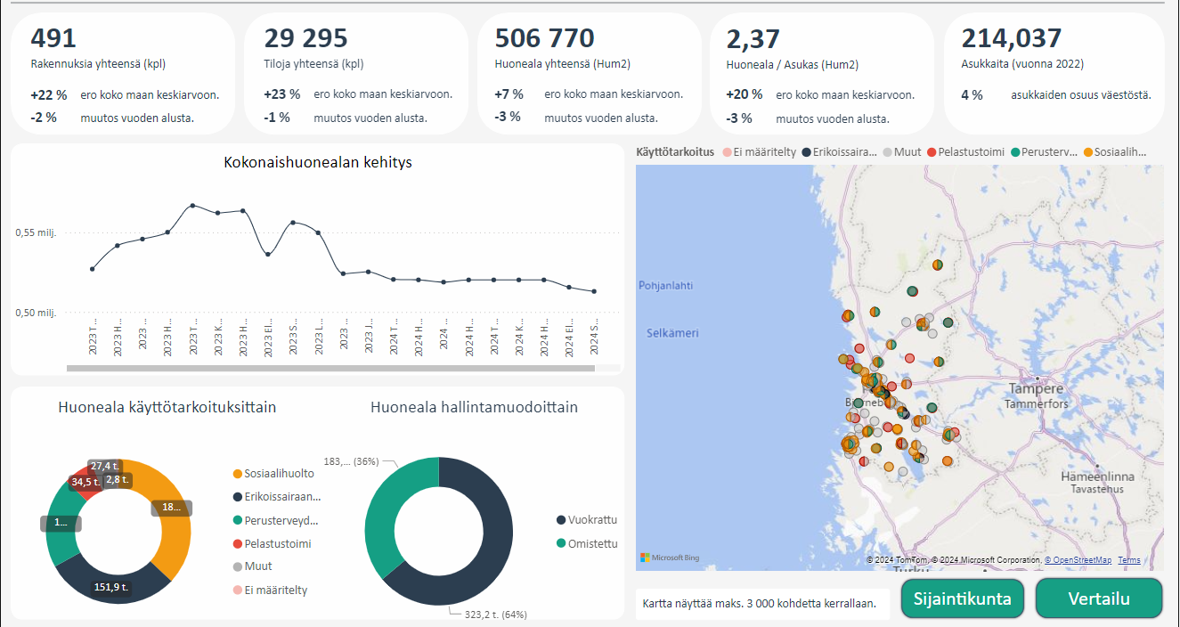

Slide 3
